Slide 1
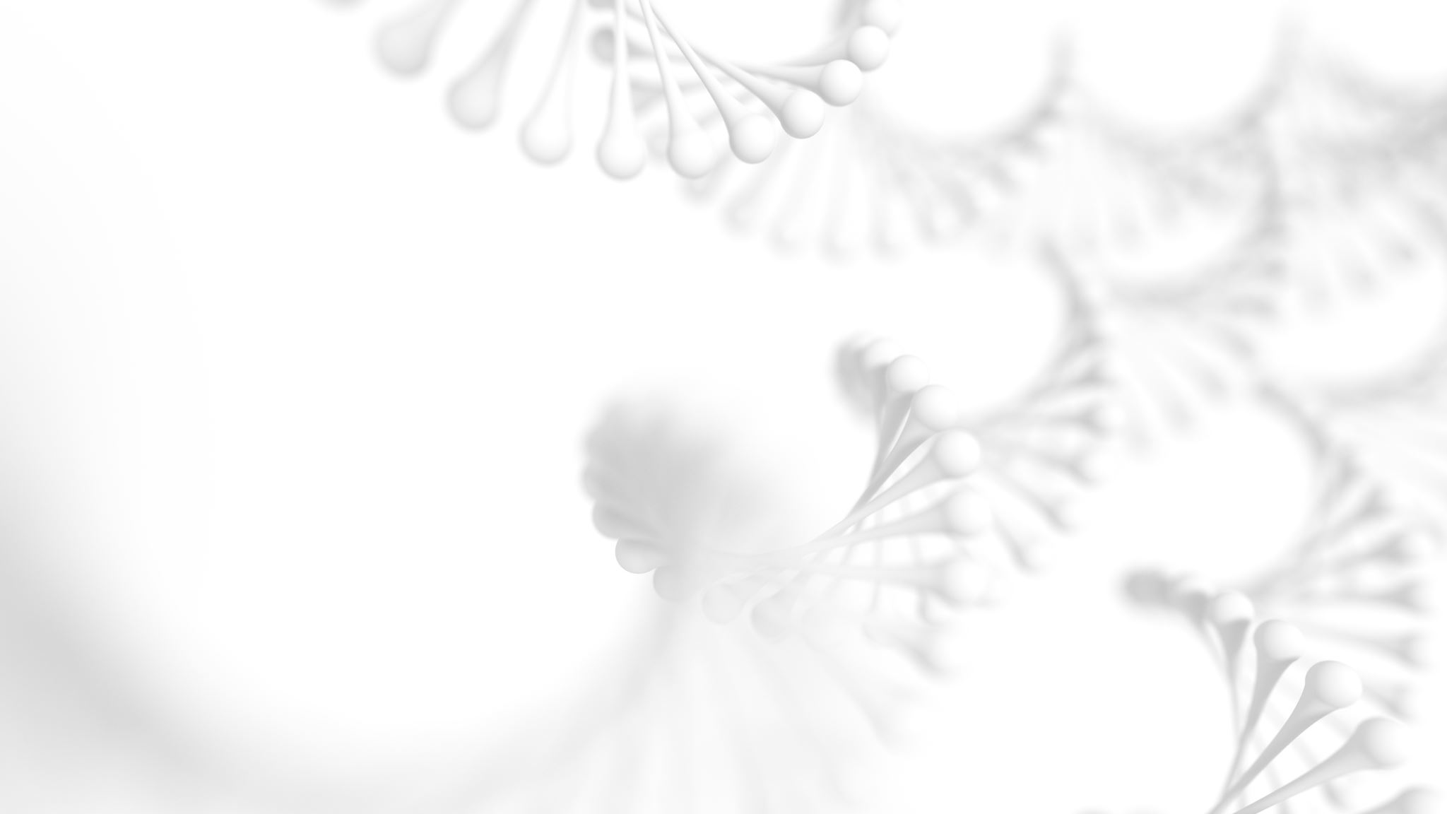
Lisääntyminen

Slide 2
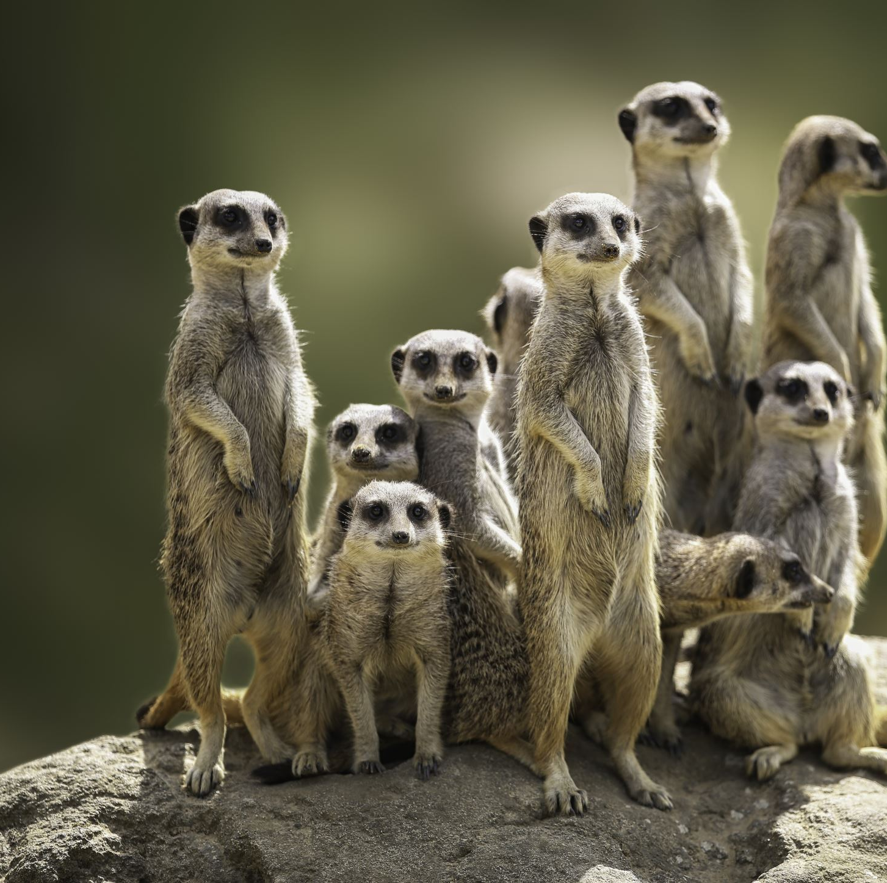
Lisääntyminen
Perimän siirtäminen eteenpäin
Suvullinen
  Eläimet, kasvit
  Perimä yhdistelmä vanhempia
Suvuton
  Bakteerit, arkeonit, kasvit, solut
  Perimä sama kuin vanhemmalla

Slide 3
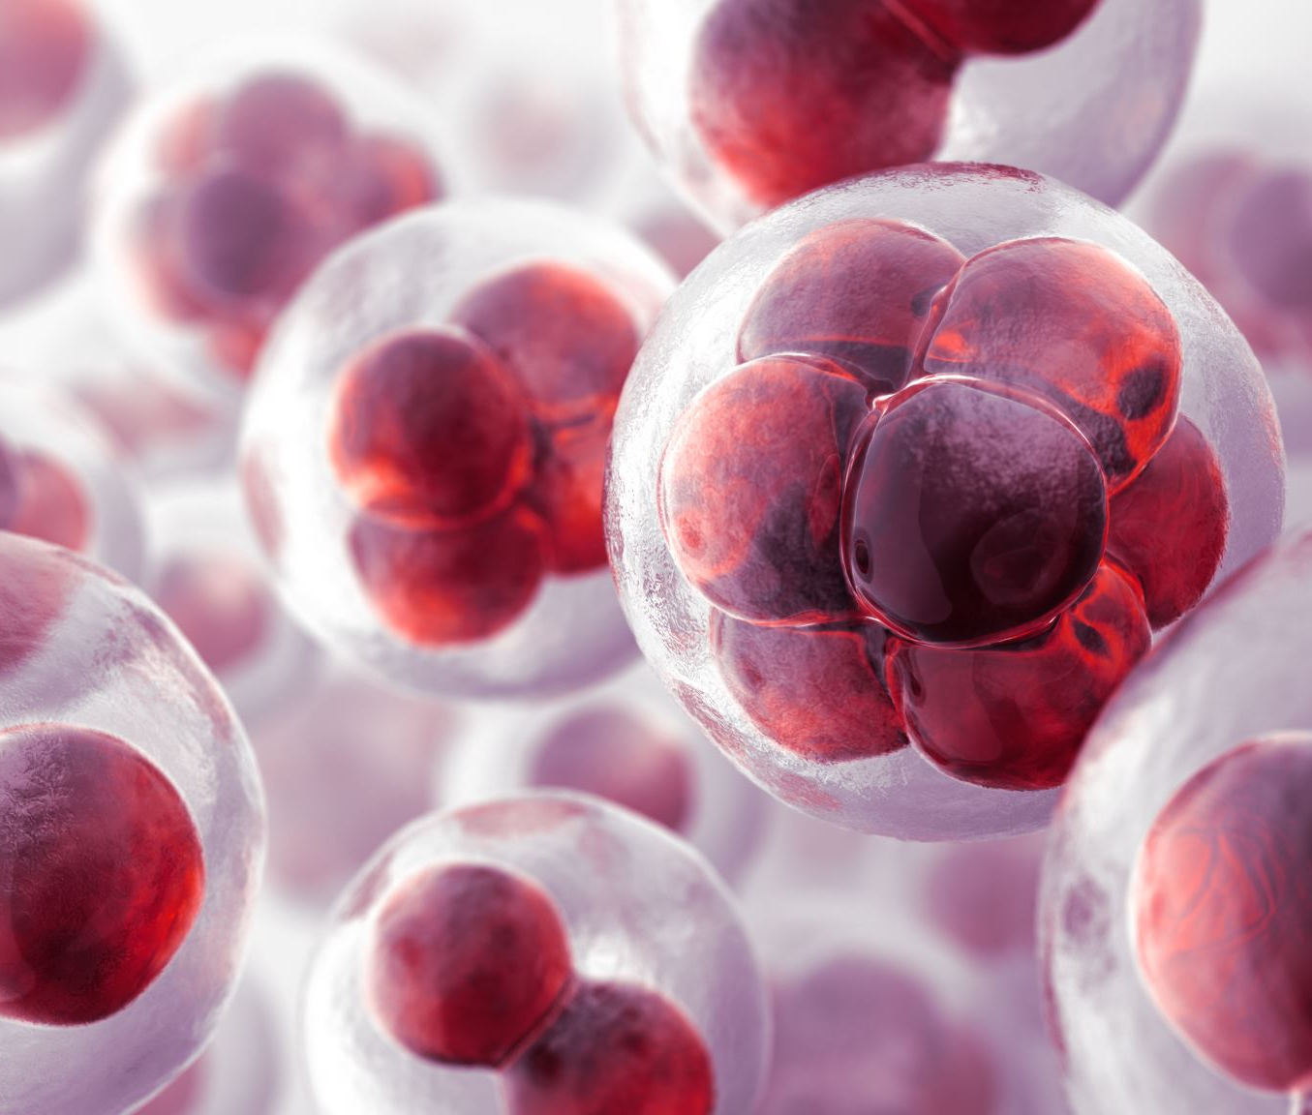
Mitoosi ja meioosi
Mitoosi
  Solu kahdentaa kromosominsa ja jakautuu
  Molemmissa soluissa sama perimä
  Yleensä soluissa ihmisellä 46 kromosomia
Meioosi
  Solu jakautuu
  Molemmissa soluissa puolikas perimä
  Sukusolussa ihmisellä 23 kromosomia

Slide 4
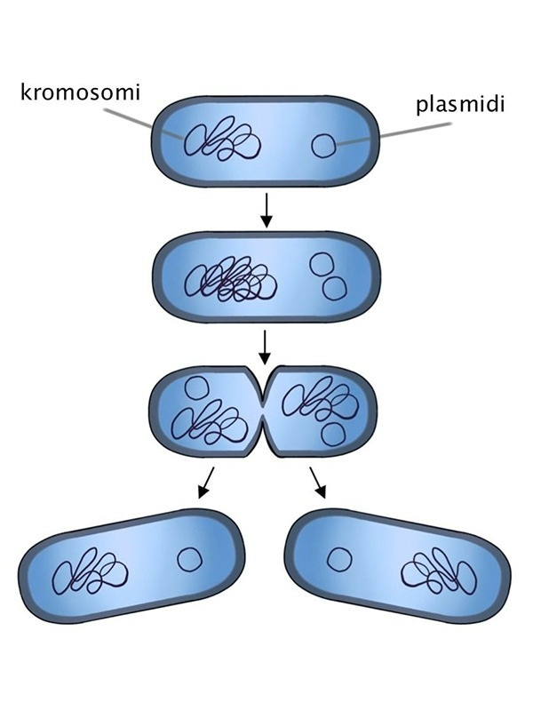
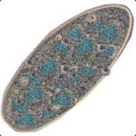
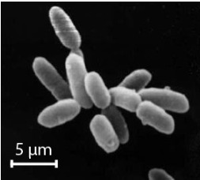
Jakautuminen
Solu voi jakautua kahdella eri tavalla: mitoosi tai meioosi.
Jakautumisen perjaate on se, että solut jakautuvat kahtia.
Jakautuvaa solua kutsutaan emosoluksi.
Emosolu jaukautuu kahdeksi tytärsoluksi.
Haavojen paraneminen ja ihmisen kasvaminen on solujen jakautumista.
Bakteerin jakautuminen
Tohvelieläin
arkeonit

Slide 5
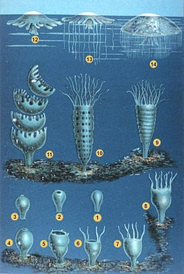
Silmikoituminen eli kuroutuminen
Silmikoituminen on suvutonta lisääntymistä
Se on solun jakautuminen niin, että tytärsolu tai itiö muodostuu emosolun kasvattamasta ulokkeesta
Esim. hiivasieni on yksisoluinen sieni, josta kuroutuu pieniä pullistumia, joista tulee uusia hiivasoluja ja meduusoilla suvuttoman lisääntymisen vaiheessa polyyppivaiheen rungosta kuroutuu uusia meduusoja.

Slide 6
Muruset
One of the most important concepts in biology
A process in which organisms replicate themselves
It includes sexual and asexual reproduction

Slide 7
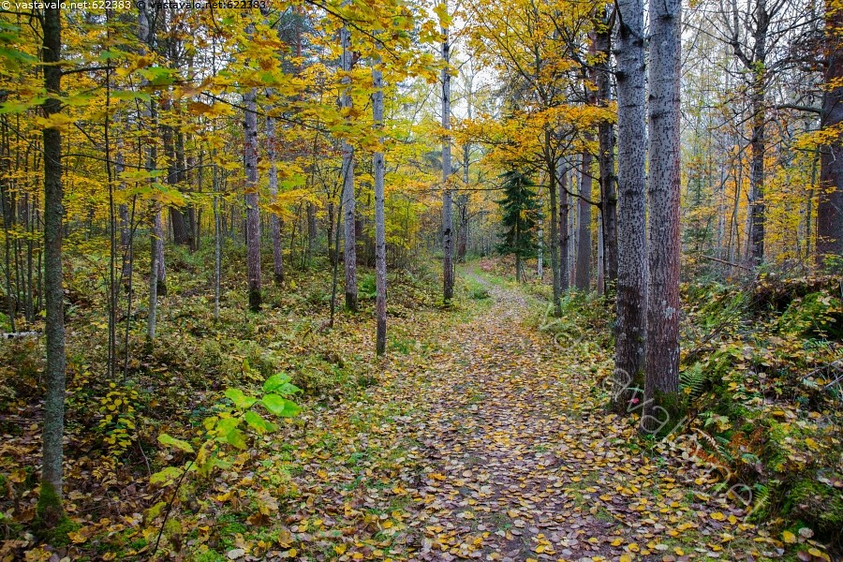
Juurivesa
Juurivesa on kasvin juuressa olevasta juurisilmusta kasvava uusi verso.
Tunnettuja juuirvesan tuottajia ovat esimerkiksi ruusu, kirsikat, haavat jne.
Juurivesa on suvuton, sillä se lisääntyy ilman siemeniä eli uusi kasvi on klooni.

Slide 8
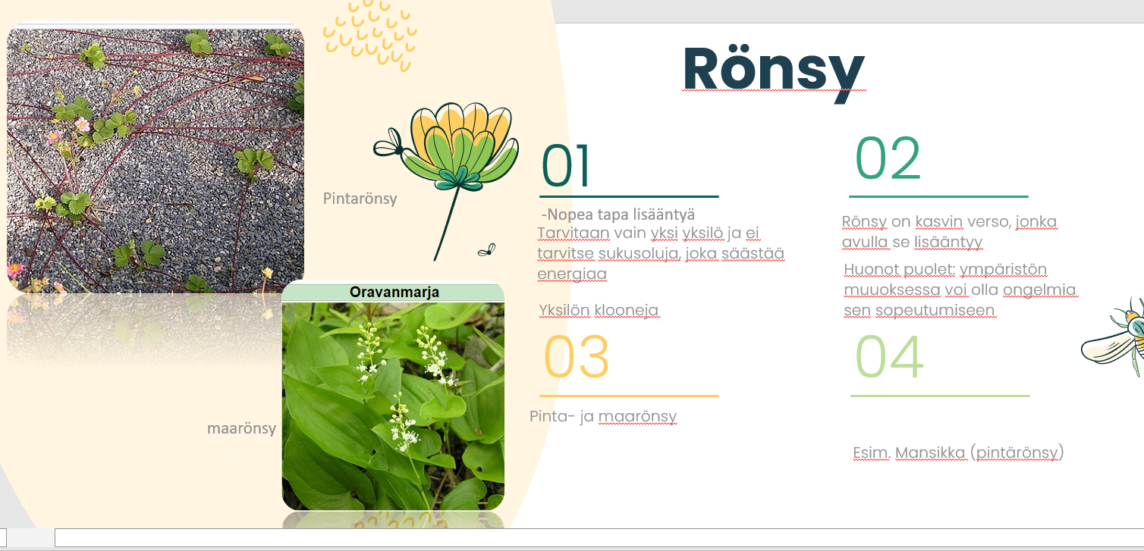
Rönsy

Slide 9
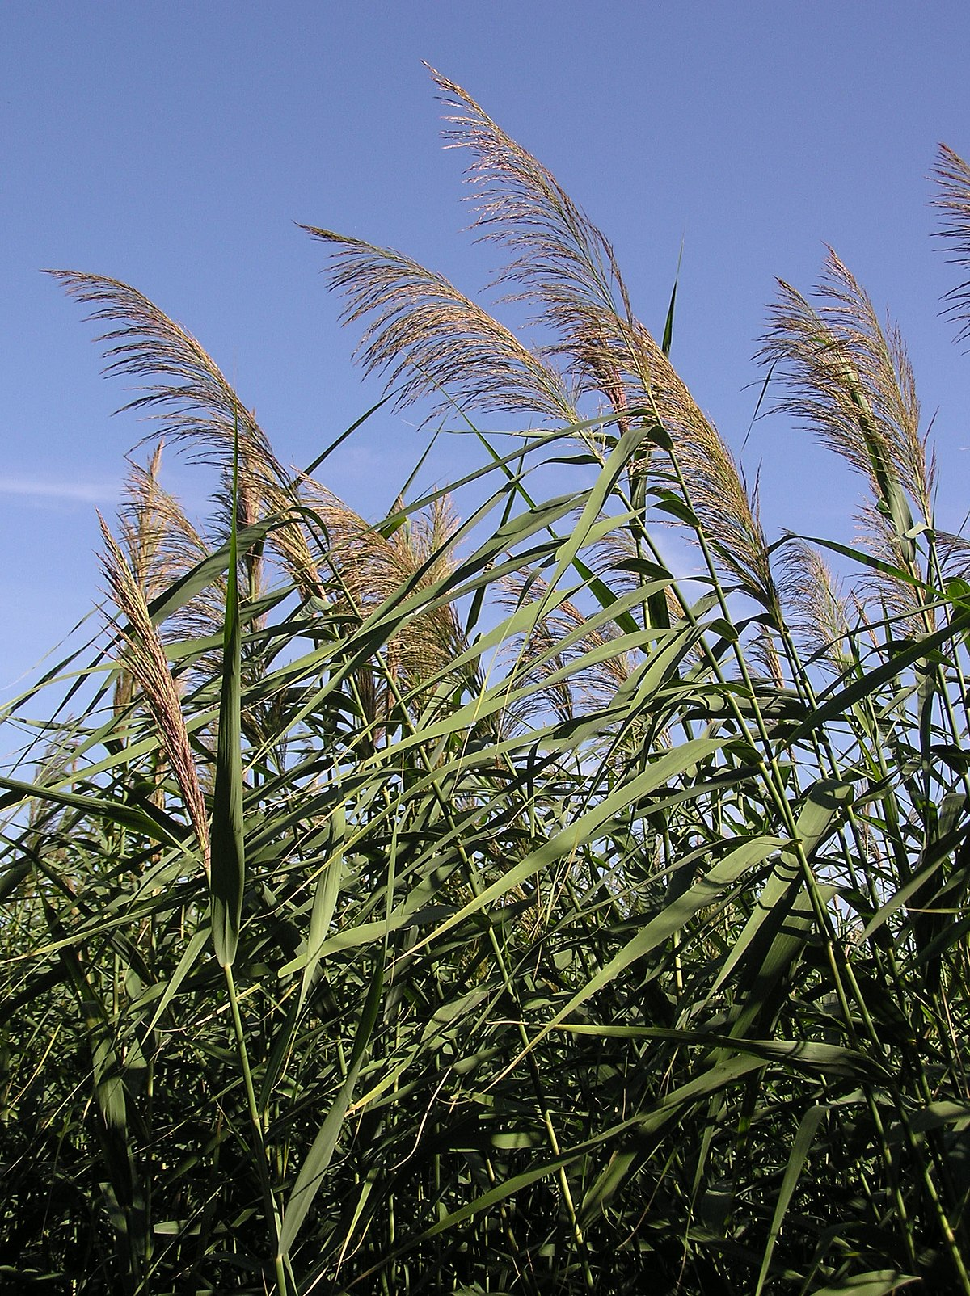
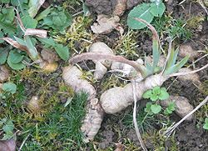
Maavarsi
Esim. Järviruoko
Maavarsi on osa kasvia, joka leviää maaperässä.
Toimii kasvin vararavintona.
Kasvaa kärjessä olevasta kärkisilmusta.
järviruoko
maavarsi

Slide 10
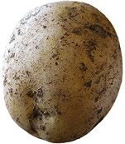
Mukula
Esim. Peruna
Mukula on versokasvien, turpeiden ja maltoisten, vararavintoa sisältävien osien yleisnimi.
Mukulajuuri (juurimukula) on muodostunut juuresta ja mukulavarsi (varsimukula) varresta.
Peruna

Slide 11
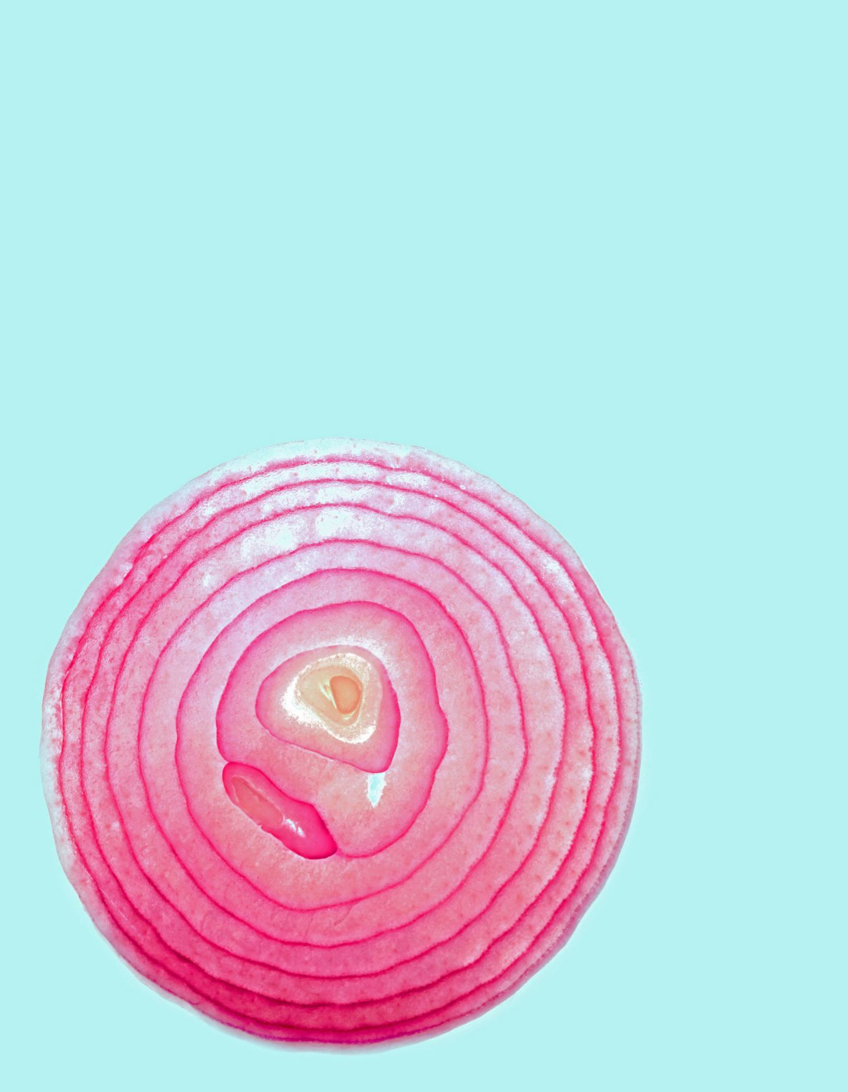
Sipuli
Sipuli käyttää suvuttoman lisääntymisen tapaa esimerkiksi tulppaanien kautta
Sipulin sisimmästä kerroksesta rupeaa kasvamaan kasvi
Sipulit voivat olla monivuotisia eli siitä voi kasvaa uusi kasvi useasti

Slide 12
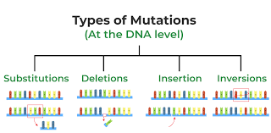
Mutaatio
Mutaatio tarkoittaa emäsjärjestyksessä tapahtuvaa muutosta (emäsjärjestys sijaitsee DNA:ssa).
DNA:sta löytyy neljä emästyyppiä adeniini, sytosiini, guaniini, tymiini.
Mutaatio on rakenteellista muutosta, joka tapahtuu yhdessä tai useammassa geenissä, ja se voi sukusolussa tapahtuessa siirtyä jälkeläisille.
Mutaatiot ovat suvuttomia.
Mutaatioita voivat aiheuttaa solunsisäiset tai solun ulkopuoliset tekijät.

Slide 13
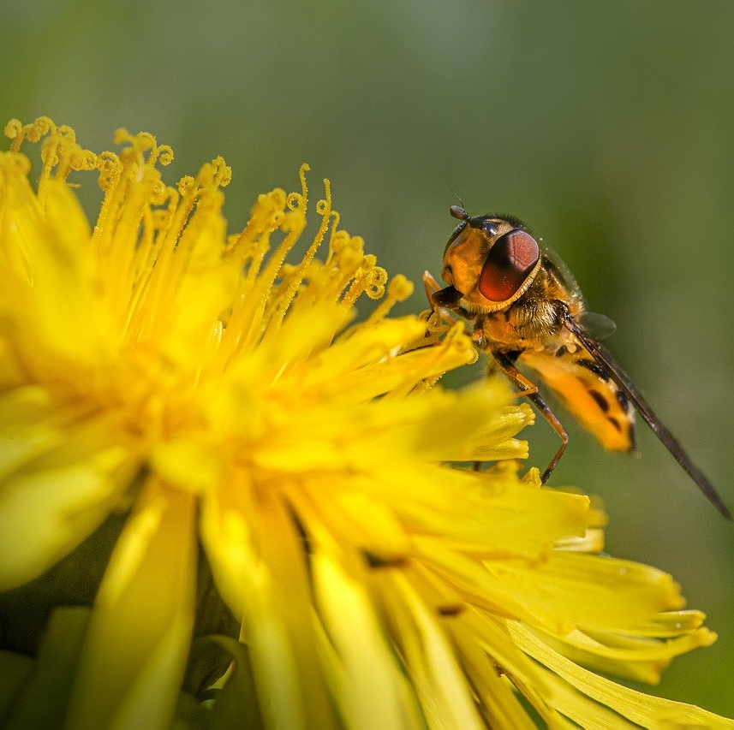
Pölytys
Pölytys tarkoittaa siemenkasvien siitepölyn leviämistä.
Pölytys tapahtuu veden, tuulen tai erilaisten pölyttäjäeläinten välityksellä.
Pölyttäjäeläimiä ovat esimerkiksi. Linnut, hyönteiset ja lepakot.
Joillain kasveilla onistuu myös itsepölytys.
Itsepölytys tarkoittaa sitä, että pölytys tapahtuu yhden kasvin sisällä.

Slide 14
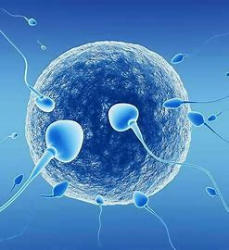
Hedelmöitys
Hedelmöitys tarkoittaa sukusolujen yhdistämistä, jossa uusi yksilö saa alkunsa. Ihmisissä ja eläimissä kyseessä on munasolun ja siitiön yhdistyminen.
Hedelmöitys tapahtuu naaraan kehon sisällä tai ulkopuolella .
Esimerkki sisäisestä hedelmöitymisestä on koira tai kissa. Kala on esimerkki ulkoisesta hedelmöitymisestä naaras laskee munansa ja uros siitiönsä sen päälle ja sitten tapahtuu hedelmöitys.
Hedelmöitys on suvullinen lisääntyminen siihen tarvitaan kaksi yksilöä.

Slide 15
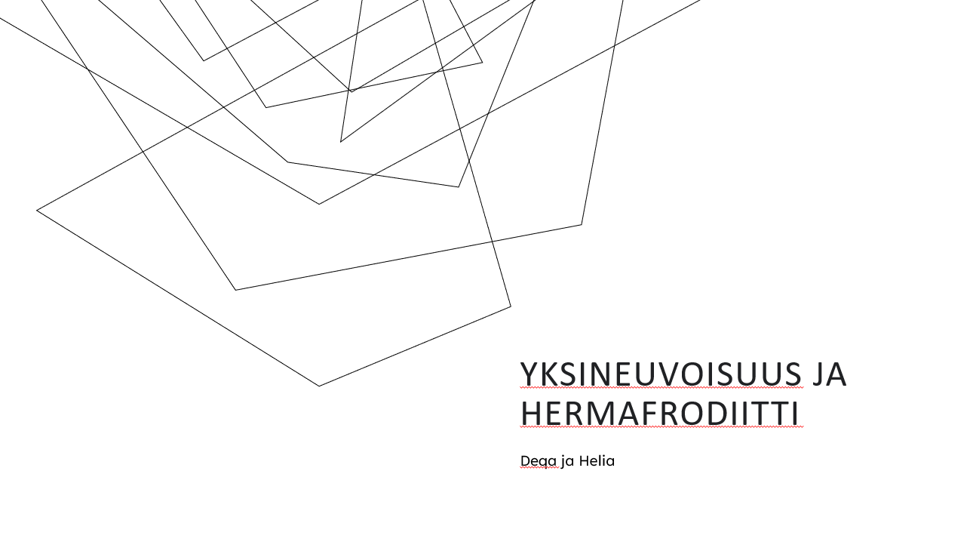

Slide 16
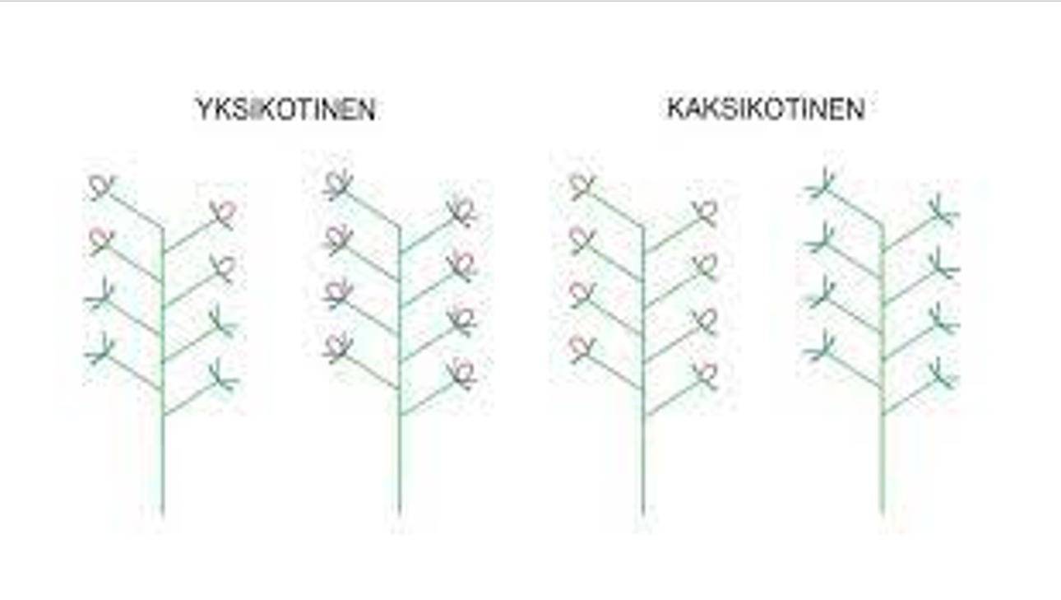

Slide 17
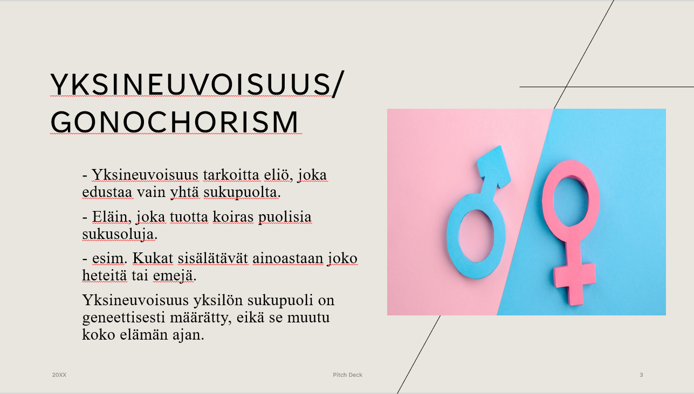

Slide 18
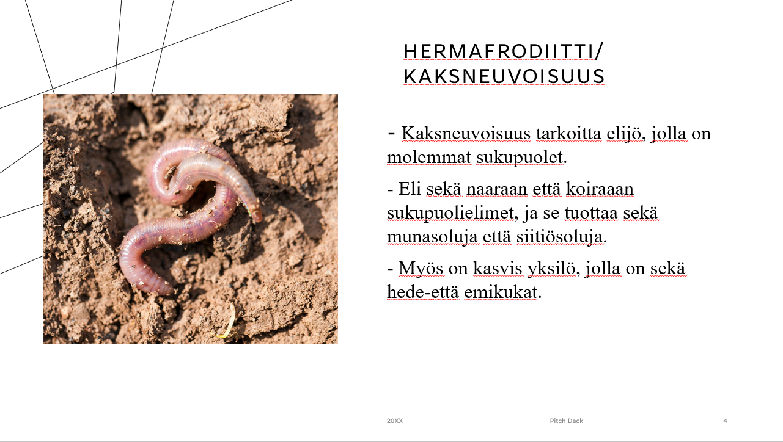

Slide 19
Suvuton lisääntyminen
Hyödyt
Haitat
Yksi yksilö riittää
Nopeus
Nopea levittäytyä
Ei tarvita sukusoluja
Sopeutunut vallitseviin oloihin
Geneettisen monimuotoisuuden puute
Vaikeudet sopeutua muutoksiin
(paikallisen) sukupuuton uhka

Slide 20
Suvullinen lisääntyminen
Hyödyt
Haitat
Geneettinen monimuotoisuus
  Yksilölliset erot
Parempi sopeutuminen muutoksiin
Nopeampi evoluutio
Lisääntynyt biodiversiteetti
Hidasta
Kuluttaa energiaa
  Kumppanin etsiminen
  Sukusolujen tuottaminen
Vain osa yksilöistä lisääntyy
Osa sukusoluista jää käyttämättä

Slide 21
Tehtäviä
A1, A2
B1, B6
C09, C10

